Slide 1
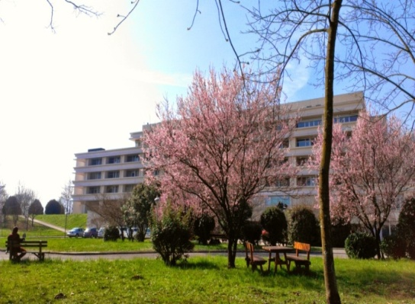
NUOVE PROSPETTIVE PER I TUMORI RARI
ROMA, Senato della Repubblica
Sala degli Atti Parlamentari – Biblioteca del Senato “Giovanni Spadolini”
27 giugno 2019
IL TRATTAMENTO FARMACOLOGICO DEI TUMORI RARI
Giuseppe Toffoli (MD)
Farmacologia Sperimentale e Clinica
CRO- Aviano
IRCCS – National Cancer Institute

Slide 2
I tumori rari
In Europa una malattia è considerata rara quando colpisce non più di 5 persone ogni 10.000 abitanti;
(trenta milioni in Europa, 2-3 milioni in Italia); Definizione da OsMed 2017
i tumori rari il criterio per identificarli si basa sull'incidenza: la soglia è di 6 casi ogni 100.000 nella popolazione europea; Definizione da Osservatorio Malattie Rare.
Fonte: AIFA. OsMed. L’uso dei farmaci in Italia. Rapporto Nazionale. Anno 2017

Slide 3
Trattamento farmacologico dei tumori rari: i farmaci orfani
I farmaci orfani sono medicinali utilizzati per la diagnosi, la prevenzione ed il trattamento delle malattie rare.
I farmaci orfani nell’Unione Europea devono rispondere ai seguenti criteri:
devono essere indicati per una condizione clinica rara, definita da una prevalenza di non più di 5 soggetti ogni 10 mila individui (Unione Europea);
non devono essere disponibili trattamenti validi o, se sono già disponibili dei trattamenti, il nuovo farmaco deve rappresentare un beneficio clinico significativo;
devono essere indicati per una patologia che mette in pericolo la vita o debilitante in modo cronico.
Fonte: AIFA. OsMed. L’uso dei farmaci in Italia. Rapporto Nazionale. Anno 2017

Slide 4
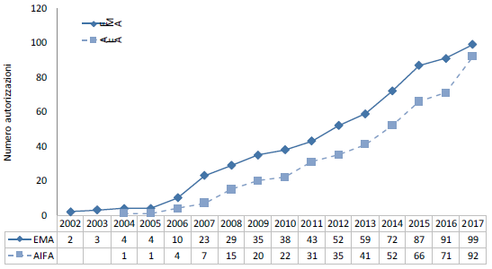
Farmaci orfani autorizzati EMA ed approvati AIFA
(dato cumulato 2002-2017)
Vi è un 5% circa di farmaci che hanno ottenuto il requisito dell’innovatività.
Fonte: AIFA. OsMed. L’uso dei farmaci in Italia. Rapporto Nazionale. Anno 2017

Slide 5
Spesa e consumo di farmaci orfani in Italia per livello ATC,
anno 2017
Farmaci orfani solo categoria L
Migliaia
maggiore spesa: Leucemie (19,8%); nei linfomi e mielomi (19,7% del totale),
Fonte: AIFA. OsMed. L’uso dei farmaci in Italia. Rapporto Nazionale. Anno 2017
Notes:
È la spesa globale non per I tumori rari
DDD: daily defined dose ( dose media giornaliera )

Slide 6
Farmaci orfani oncologici
BRENTUXIMAB VEDOTIN (linfoma anaplastico a grandi cellule, Linfoma di Hodgkin e Linfoma cutaneo primitivo a cellule T) (anti CD30/ antimicrotubulo) | OLARATUMAB (Sarcoma dei tessuti molli) (anti PDGFR alfa)
AVELUMAB (carcinoma cutaneo neuroendocrino) (anti PD-L1) | MIFAMURTIDE (osteosarcoma, idatidosi, echinococcosi alveolare, carcinoma epatocellulare dell’adulto) (immunomodulatore)
INOTUZUMAB OZOGAMICINA (LLA da precursori delle cellule B) (anti CD22/ | LENALIDOMIDE (LLC, linfoma diffuso a grandi cellule B, mantellare, follicolare e della zona marginale, MM) (azione pleiotropica)
BLINATUMOMAB (LLA) (anti CD19) | MIDOSTAURINA ECULIZUMAB (LMA, mastocitosi cutanea e sistemica) (anti Tki multitarget)
DECITABINA (LMA e sindrome mielodisplatica) | NILOTINIB CLORIDRATO (LMC) (anti BCR/ABL)
DARATUMUMAB PIRFENIDONE (MM e amiloidosi AL) ) (anti CD38) | TEMSIROLIMUS (LLC, linfoma mantellare) (anti mTOR)
OBINUTUZUMAB (LLC, linfoma follicolare e della zona marginale) (anti CD20) | VENETOCLAX (LMA, linfoma diffuso a grandi cellule B e mantellare, MM) (antiBCL2)
PONATINIB CLORIDRATO (LMC, LLA e tumore stromale gastrointestinale) (anti Tki multitarget) | MERCAPTOPURINA (LLA) (ipoxantina, guanina)
IBRUTINIB (LLC, linfoma a cellule mantellari, linfoma diffuso a grandi cellule B, follicolare, macroglobulinemia di Waldenström, linfoma della zona marginale, malattia da rigetto del trapianto) ( anti tirosin chinasi di Bruton) | TRABECTEDINA (adenocarcinoma ovarico) (DNA)
CARFILZOMIB (MM) (inibitore proteosoma)
SORAFENIB TOSILATO (Carcinoma differenziato o follicolare o papillare familiare della tiroide (multitarget: VGFR, PDGFR, cRAF, BRAF, cKit)
LLA: Leucemia linfoblastica acuta
MM: mieloma multiplo
LLC: leucemia linfatica cronica
LMA: leucemia mieloide acuta
LMC: leucemia mieloide cronica
Fonte: AIFA. Elenco medicinali orfani di classe A e H - aggiornato al 31.12.2018

Slide 7
Famaci orfani nei tumori rari: Carfilzomib (in associazione o con lenalidomide e desametasone o con solo desametasone è indicato per il trattamento di pazienti adulti con mieloma multiplo già sottoposti ad almeno una precedente terapia) Indicazioni da AIFA-RCP.
Fonte: www.orphanet.net - portale delle malattie rare e dei farmaci orfani
Notes:
Orphanet portale malattie rare

Slide 8
Famaci orfani nei tumori rari: Ibrutinib
IMBRUVICA in monoterapia è indicato per il trattamento di pazienti adulti con leucemia linfocitica cronica (CLL) precedentemente non trattata (vedere paragrafo 5.1).
IMBRUVICA in monoterapia è indicato per il trattamento di pazienti adulti con linfoma mantellare (MCL) recidivato o refrattario.
IMBRUVICA in monoterapia o in associazione a bendamustina e rituximab (BR) è indicato per il trattamento di pazienti adulti con CLL che hanno ricevuto almeno una precedente terapia.
IMBRUVICA in monoterapia è indicato per il trattamento di pazienti adulti con macroglobulinemia di Waldenström (WM) che hanno ricevuto almeno una precedente terapia, o in prima linea per i pazienti per i quali una chemio-immunoterapia non è appropriata.
Indicazioni da AIFA-RCP.
Fonte: www.orphanet.net - portale delle malattie rare e dei farmaci orfani
Notes:
Ibrutinib è una “piccola molecola”, potente inibitore della tirosin chinasi di Bruton (BTK). Ibrutinib
forma un legame covalente con un residuo cisteinico (Cys-481) nel sito attivo della BTK, causando
una prolungata inibizione della sua attività enzimatica. La BTK, membro della famiglia delle chinasi
Tec, è un’importante molecola delle vie del segnale del recettore per l'antigene dei linfociti B (BCR) e
del recettore per le citochine. La via del BCR è implicata nella patogenesi di numerose neoplasie delle
cellule B, che comprendono MCL, linfoma diffuso a grandi cellule B (DLBCL), linfoma follicolare e
CLL. Il ruolo centrale della BTK nella trasmissione del segnale dai recettori di superficie delle cellule
B provoca l’attivazione delle vie necessarie per il trafficking, la chemiotassi e l’adesione delle cellule
B. Gli studi preclinici hanno dimostrato che ibrutinib inibisce in modo efficace la proliferazione
maligna dei linfociti B e la loro sopravvivenza in vivo, come pure la migrazione cellulare e l’adesione
al substrato in vitro.
Linfocitosi
Con

Slide 9
I tumori rari sono curabili non solo dai farmaci orfani: il caso della LLC
Farmaco orfano
Notes:
IWCLL: international workshop on CLL
17p-/TP53 mutat delezione cromosoma 17p e mutazione di p53

Slide 10
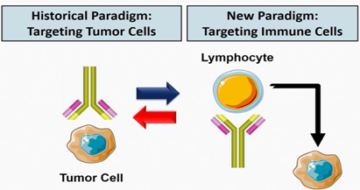
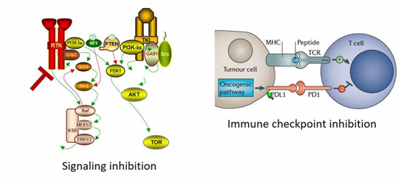
Molecular target Rare Cancers:
PARADIGM SHIFT IN CANCER THERAPY
Knowledge of tumor dependencies and immunologic vulnerabilities
CRO
AVIANO

Slide 11
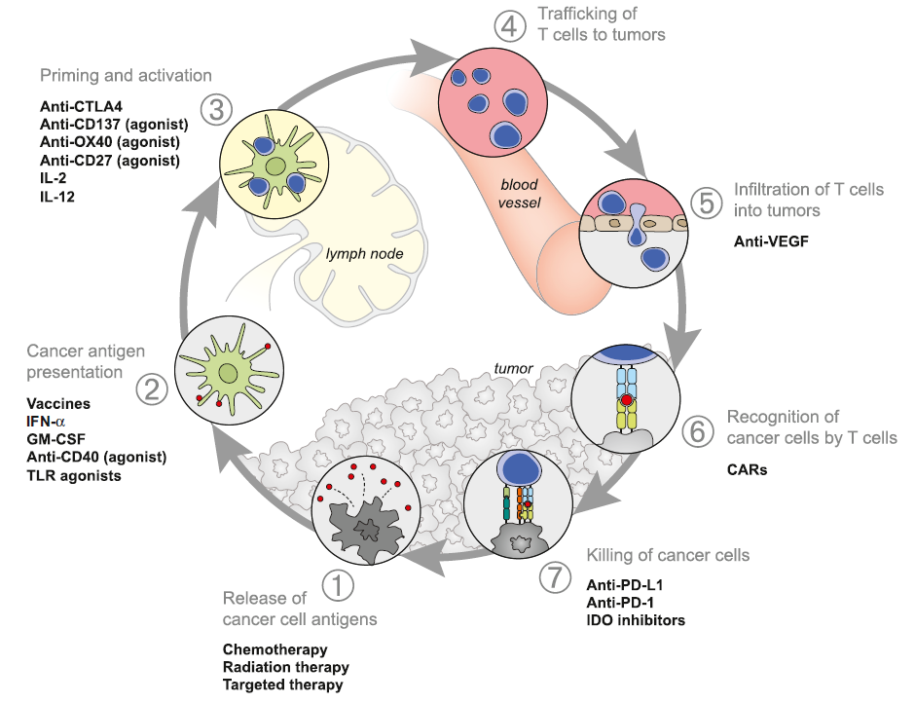
therapies that might affect the cancer-immunity cycle
CRO
AVIANO
Chen and Mellman, Immunity, Jul, 25, 2013, Vol 39: 1-10
Notes:
IDO inhibitors: idoleamina 2,3 diossigenasi ( metabolismo triptofano). Funzione immunosoppressiva
TLR: Tollike receptor

Slide 12
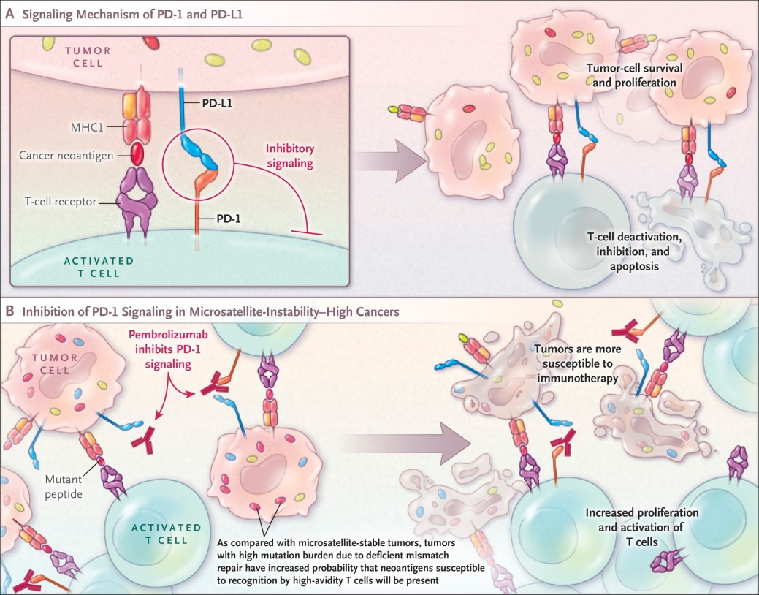
Farmaci agnostici: una possibile strategia per I tumori rari? (farmaci che hanno come bersaglio mutazioni genetiche e prescindono dall'organo e/o dalla struttura di origine)
Nel 2017 l’FDA ha approvato : “First FDA Approval Agnostic of Cancer Site” dove I biomarcatori definiscono le indicazioni.
Esempi:
pembrolizumab (anti PD-1)): approvato da FDA per tumori MSI-H or dMMR .
larotrectinib (Tropomyosin Receptor Kinase inhibitor) circa l’1% di tutti i pazienti affetti da tumore possieda il difetto “TRK fusions.
Fonte: S.Lemery,, P.Keegan and R.Pazdur, “First FDA Approval Agnostic of Cancer Site — When a Biomarker Defines the Indication” N Engl J Med 2017

Slide 13
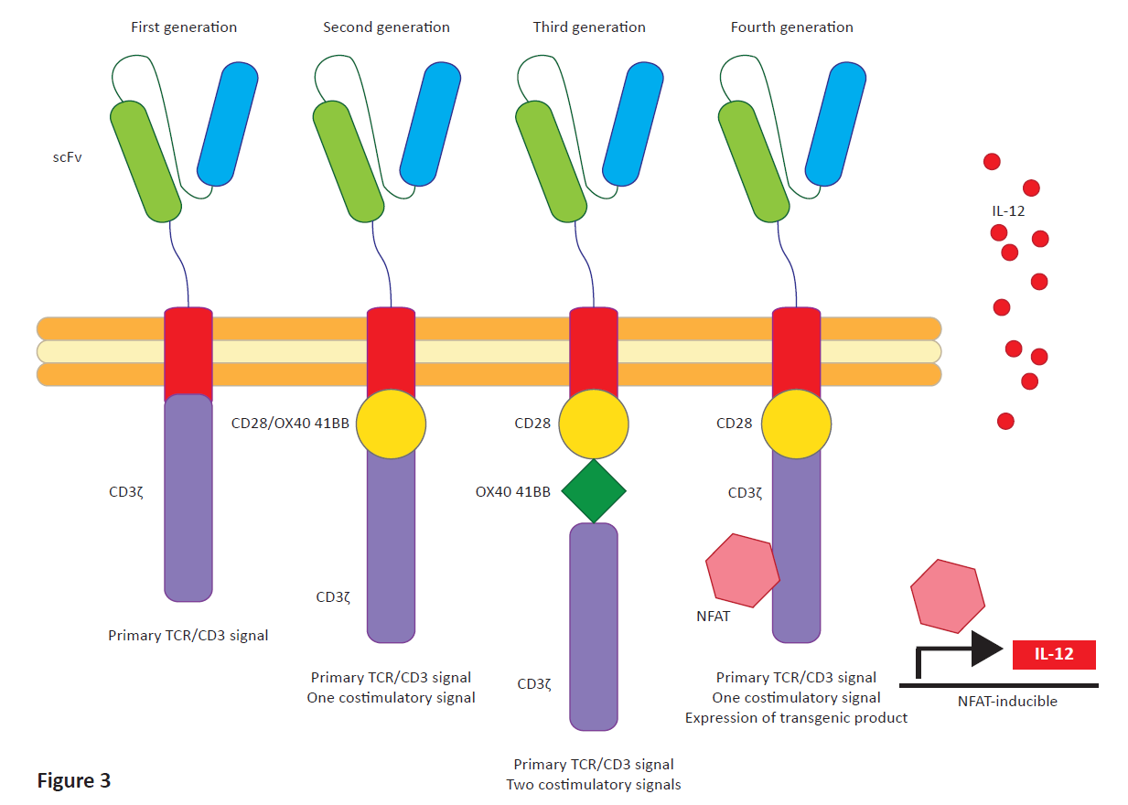
CAR-T immunotherapy
CRO
AVIANO
Busato….. Toffoli, Expert Rev Clin Pharmacol. 2019 May;12(5):453-470

Slide 14
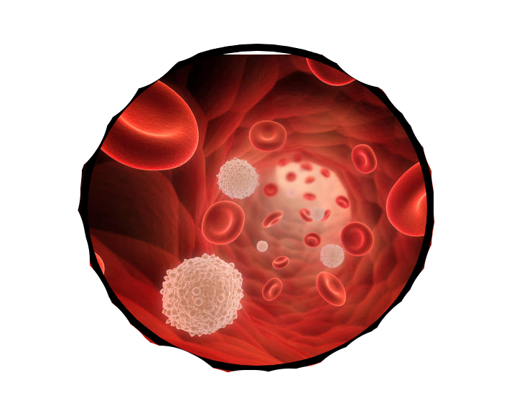
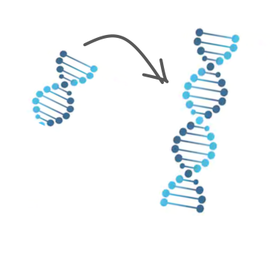
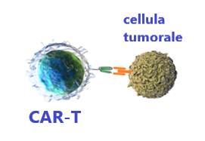
La terapia con CAR-T : il processo
Cellule T dal sangue periferico
Inserzione del “costrutto” che esprime il recettore CAR
Espansione dei CAR-T in laboratorio
infusione

Slide 15
Terapie approvate da EMA per i CART: anti-CD19 CAR-T
YESCARTA è indicato per il trattamento di:
pazienti adulti con linfoma diffuso a grandi cellule B refrattario o recidivante (diffuse large B-cell lymphoma, DLBCL) e linfoma primitivo del mediastino a grandi cellule B (primary mediastinal large B-cell lymphoma, PMBCL), dopo due o più linee di terapia sistemica.
KYMRIAH è indicato per il trattamento di:
Pazienti pediatrici e giovani adulti fino a 25 anni di età con leucemia linfoblastica acuta (LLA) a cellule B che è refrattaria, in recidiva post-trapianto o in seconda o ulteriore recidiva;
Pazienti adulti con linfoma diffuso a grandi cellule B (DLBCL) in recidiva o refrattario dopo due o più linee di terapia sistemica.
Fonte: EMA. EPAR Yescarta e Kymriah
https://www.accc-cancer.org/docs/ossn-network/NV/presentations/fall-2018/bachanova---the-car-t-cell-therapy-story

Slide 16
Disegni di studio innovativi per i tumori rari
Fase II randomizzata
Studi multifattoriali
Metodo bayesiano (integrazione tra risultati dello
studio e evidenze già note) e studi adattativi
Basket study
Umbrella Study
Real world study
Studi osservazionali

Slide 17
Quali strategie nei tumori rari: I “Basket Trials”
il campione è ridotto
studio a singolo braccio
fornisce informazioni sull’attività del farmaco sulla base delle caratteristiche molecolari piuttosto che al tipo di tumore

Slide 18
STARTRK-2 Basket trial for an agnostic drug
(ongoing )
Target molecolare: NTRK1/2/3, ROS1 e ALK.
Farmaco: Entrectinib ( inibitore TrkA/B/C, ROS1 e ALK)
Arruolamento pazienti : in base al profilo molecolare
Obiettivi:
primario: tasso di risposta obiettiva (ORR)
secondari: durata della risposta (DoR), tempo alla risposta (TtR), sopravvivenza libera da progressione (PFS), sopravvivenza complessiva (OS).
Tumori inclusi nello studio:
Breast Cancer
Cholangiocarcinoma
Colorectal Cancer
Head and Neck Neoplasms
Lymphoma, Large-Cell, Anaplastic
Melanoma
Neuroendocrine Tumors
Non-Small Cell Lung Cancer
Ovarian Cancer
Pancreatic Cancer
Papillary Thyroid Cancer
Primary Brain Tumors
Renal Cell Carcinoma
Sarcomas
Salivary Gland Cancers
Adult Solid Tumor
Fonte: www.clinicaltrial.gov
Notes:
NTRK: neutrophin tropomiosin receptor kinase
Studio ongoing di Fase II multicentrico in aperto;
300 pts arruolati al momento;
I pazienti verranno assegnati a baskets differenti sulla base del tipo di tumore e del profilo genico

Slide 19
I farmaci “innovativi” nei tumori rari
La Legge di stabilità 2017 ha previsto e predisposto due Fondi, da 500 milioni di euro ciascuno:
Fondo destinato all’acquisto esclusivo di medicinali innovativi non oncologici
Fondo destinato all’acquisto esclusivo di medicinali innovativi oncologici
2 livelli di innovatività :
innovatività terapeutica
innovatività terapeutica potenziale o condizionata

Slide 20
I farmaci “innovativi” nei tumori rari
Determina AIFA n. 1535/2017 relativa ai criteri per la classificazione dei farmaci innovativi e dei farmaci oncologici innovativi ai sensi dell’articolo 1, comma 402 della legge 11 dicembre 2016, n. 232.
Si è ritenuto opportuno differenziare i benefici associabili ai due diversi livelli di innovatività
Innovatività importante
(durata max 36 mesi, fatta salva l’acquisizione di nuove evidenze che ne impongono la rivalutazione)
inserimento nel fondo dei farmaci innovativi
benefici economici previsti dalla legge* (Non sono soggetti a vincoli di budget e di payback)
inserimento nei Prontuari Terapeutici Regionali
Innovatività condizionata
o potenziale
(rivalutazione obbligatoria in tempi successivi (ad es. 18 mesi, corrispondenti alla metà del periodo di “validità’” del riconoscimento)
inserimento nei Prontuari Terapeutici Regionali

Slide 21
Innovatività - Criteri CTS-AIFA Determina AIFA 519/2017
Richiede una valutazione multidimensionale che tenga conto di tre elementi:
BISOGNO TERAPEUTICO
VALORE TERAPEUTICO AGGIUNTO
QUALITÀ DELLE PROVE/ ROBUSTEZZA DEGLI STUDI
Massimo
Importante
Moderato
Scarso
Assente
Alta
Moderata
Bassa
Molto bassa

Slide 22
Bisogno terapeutico
Massimo: assenza di opzioni terapeutiche per la specifica indicazione.
Importante: presenza di alternative terapeutiche per la specifica indicazione, ma che non hanno impatto su esiti clinicamente rilevanti e validati per la patologia in oggetto.
Moderato: presenza di alternative terapeutiche per la specifica indicazione con impatto valutabile come limitato su esiti riconosciuti come clinicamente rilevanti e/o con un profilo di sicurezza incerto o non del tutto soddisfacente.
Scarso: presenza di una o più alternative terapeutiche per la specifica indicazione con impatto valutabile come elevato su esiti riconosciuti come clinicamente rilevanti e con un profilo di sicurezza favorevole.
Assente: presenza di alternative terapeutiche per la specifica indicazione in grado di modificare la storia naturale della malattia e con un profilo di sicurezza favorevole.

Slide 23
Valore terapeutico aggiunto
Massimo: maggiore efficacia rispetto alle alternative (qualora disponibili). Il farmaco è in grado di guarire la malattia o comunque di modificarne significativamente la storia naturale.
Importante: maggiore efficacia (dimostrata su esiti clinicamente rilevanti) o capacità di ridurre il rischio di complicazioni invalidanti o potenzialmente fatali, o migliore rapporto R/B rispetto alle alternative, o capacità di evitare il ricorso a procedure cliniche ad alto rischio. Il farmaco modifica la storia naturale della malattia in una sottopopolazione di pazienti, o rappresenta comunque un vantaggio clinicamente rilevante, ad esempio in termini di qualità della vita e di intervallo libero dalla malattia, rispetto alle alternative disponibili.
Moderato: maggiore efficacia di entità moderata o dimostrata in alcune sottopopolazioni di pazienti o su esiti surrogati, e con effetti limitati sulla qualità della vita. Per condizioni nelle quali sia ammissibile l’assenza di un comparatore, disponibilità di evidenze suggestive di migliore efficacia clinica e profilo R/B più favorevole rispetto alle alternative.
Scarso: maggiore efficacia che, tuttavia, è stata dimostrata su esiti non clinicamente rilevanti oppure risulta di scarsa entità. Vantaggi minori (ad esempio via di somministrazione più favorevole) rispetto alle alternative disponibili.
Assente: assenza di un beneficio clinico aggiuntivo rispetto alle alternative disponibili.

Slide 24
Griglia di valutazione della qualità delle prove con metodo GRADE
http://www.jclinepi.com/content/jce-GRADE-Series
Notes:
Rct randomized controlled stuty

Slide 25
Grazie per l’attenzione

